Slide 1
«Бюджет для граждан» по исполнению бюджета муниципального образования «Юринский муниципальный район» за 2017 год

Slide 2
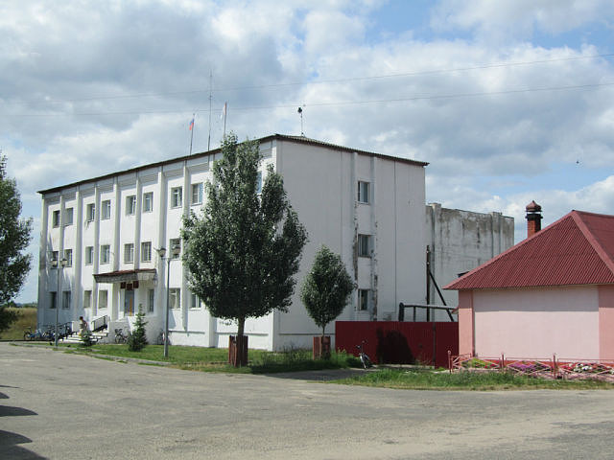
Уважаемые жители муниципального образования «Юринский муниципальный район»!
В соответствии с Бюджетным посланием Президента Российской Федерации В. В. Путина Федеральному собранию от 28 июня 2012 года, в целях реализации принципа прозрачности и открытости бюджета и информирования жителей о расходовании средств бюджета разработана брошюра «Бюджет для граждан» по исполнению бюджета за 2017 год.
Представленная в ней информация позволит гражданам составить представление об источниках формирования доходов бюджета муниципального района, направлениях расходования бюджетных средств в 2017 году и сделать выводы об эффективности использования бюджетных средств.
Администрация МО «Юринский муниципальный район», публикуя брошюру «Бюджет для граждан» по исполнению бюджета за 2017 год, надеется на заинтересованное внимание жителей района к процессу исполнения бюджета.
Руководитель финансового отдела
МО «Юринский муниципальный
район» Л.В. Красильникова

Slide 3
Основные параметры бюджета МО «Юринский муниципальный район» (тыс. рублей)
Доходы
146095,4
Расходы
144868,6
Профицит
1226,8

Slide 4
Показатели исполнения доходов бюджета МО «Юринский муниципальный район» за 2017год
 | Утвержденный бюджет на 2017 г. | Уточненный план на 2017 год | Отклонение уточненного плана от утвержденного (+ -) | Исполнено за 2017 год | Отклонение исполнения за 2017г от уточненного плана (+ -) | Процент исполнения к уточненному плану года
Наименование
Налоги на прибыль, доходы | 38026,0 | 38026,0 | 0,0 | 34579,6 | -3446,4 | 90,9
налог на доходы физических лиц | 38026,0 | 38026,0 | 0,0 | 34579,6 | -3446,4 | 90,9
Налоги на товары (работы, услуги), реал.на терр.РФ | 1860,7 | 2147,7 | 287,0 | 2183,0 | 35,3 | 101,6
доходы от уплаты акц.на дизел.топливо | 635,4 | 795,3 | 159,9 | 897,0 | 101,7 | 112,8
доходы от уплаты акц.на масла | 6,3 | 7,4 | 1,1 | 9,1 | 1,7 | 123,0
доходы от уплаты акц.на бензин | 1346,1 | 1479,7 | 133,6 | 1450,6 | -29,1 | 98,0
доходы от уплаты акц.на прямог.бензин | -127,1 | -134,7 | -7,6 | -173,7 | -39,0 | 129,0
Налоги на совокупный доход | 2302,0 | 2302,0 | 0 | 2208,3 | -93,7 | 95,9
налог ,взимаемый в виде стоимости патента в связи с применением упрощенной системы налогообложения | 0,0 | 0,0 | 0,0 | 1,9 | 1,9
единый налог на вмененный доход для отдельных видов деятельности | 2300,0 | 2300,0 | 0,0 | 2197,0 | -103,0 | 95,5
единый сельскохозяйственный налог | 2,0 | 2,0 | 0,0 | 9,4 | 7,4 | 470,0
Госпошлина | 338,0 | 338,0 | 0,0 | 301,2 | -36,8 | 89,1
Доходы от использования имущества, находящегося в госуд. и муниц. собственности | 1718,0 | 1431,0 | -287 | 387,0 | -1044,0 | 27,0
арендная плата за земли, находящиеся в госуд. собственности до разграничения госуд. собственности на землю | 1592,0 | 1305,0 | -287,0 | 340,4 | -964,6 | 26,1
арендная плата за земли, находящиеся в собственности муниципальных районов после разграничения | 45,0 | 45,0 | 0,0 | 1,4 | -43,6 | 3,1
доходы от сдачи в аренду имущества, находящегося в операт. управлении муниципальных органов | 81,0 | 81,0 | 0,0 | 45,2 | -35,8 | 55,8
Доходы от переч части прибыли, остающейся после уплаты налогов | 0,0 | 0,0 | 0,0 | 0,0 | 0,0
Платежи при пользовании природными ресурсами | 55,0 | 55,0 | 0 | 37,5 | -17,5 | 68,2
плата за негативное воздействие на окружающую среду | 55,0 | 55,0 | 0,0 | 37,5 | -17,5 | 68,2
Доходы от продажи материальных и нематериальных активов | 850,0 | 850,0 | 0,0 | 561,6 | -288,4 | 66,1
Штрафы, санкции, возмещение ущерба | 410,0 | 410,0 | 0,0 | 566,8 | 156,8 | 138,2
Прочие неналоговые доходы |  |  |  | 0,5
Собственные доходы, всего | 45559,7 | 45559,7 | 0,0 | 40825,5 | -4734,7 | 89,6
Безвозмездные поступления, всего | 72811,0 | 107269,3 | 34458,3 | 105 269,9 | -1 999,4 | 98,1
Дотация | 15778,9 | 35477,2 | 19698,3 | 35 477,2 | 0,0 | 100,0
Субвенции | 49619,1 | 59782,8 | 10163,7 | 58 390,7 | -1392,1 | 97,7
Субсидия | 7413,0 | 9944,8 | 2531,8 | 9 944,8 | 0,0 | 100,0
Иные межбюджетные трансферты |  | 2064,5 | 2064,5 | 1 457,2 | -607,3 | 70,6
Возврат остатков субсидий, субвенций, иных межбюдж трансфертов | 0,0 | 0,0 | 0,0 |  | 0,0
Итого доходов: | 118370,7 | 152829,0 | 34458,3 | 146 095,4 | -6733,6 | 95,6

Slide 5
Структура налоговых и неналоговых поступлений МО «Юринский муниципальный район» в 2017году

Slide 6
Показатели исполнения расходов бюджета МО «Юринский муниципальный район» за 2017год
 | Утвержденный бюджет на 2017г. | Уточненный план на 2017год | Отклонение уточненного плана от утвержденного (+ -) | Исполнено за 2017 год | Отклонение исполнения за 2017 г. от уточненного плана (+ -) | Процент исполнения к уточненному плану года
Наименование
Расходы бюджета:
Общегосударственные вопросы | 23100,1 | 23297,4 | 197,3 | 20027,3 | -3270,1 | 86,0
Национальная оборона | 508,0 | 508,0 | 0 | 508,0 | 0 | 100,0
Национальная безопасность и правоохранительная деятельность | 1626,0 | 1692,8 | 66,8 | 1458,9 | -233,9 | 86,2
Национальная экономика | 1973,5 | 3888,8 | 1915,3 | 3551,5 | -337,3 | 91,3
Жилищно-коммунальное хозяйство | 30,0 | 3,0 | -27,0 | 3,0 | 0
Охрана окружающей среды | 0 | 0 | 0 | 0 | 0
Образование | 60130,0 | 83880,5 | 23750,5 | 82592,5 | -1288,0 | 98,5
Культура, кинематография | 15766,0 | 20591,7 | 4825,7 | 17407,7 | -3184,0 | 84,5
Социальная политика | 7303,3 | 8380,6 | 1077,3 | 8109,6 | -271,0 | 96,8
физическая культура и спорт | 66,0 | 48,5 | -17,5 | 24,5 | -24,0 | 50,5
Средства массовой информации | 850,0 | 850,0 | 0 | 380,2 | -469,8 | 44,7
Обслуживание государственного и муниципального долга | 64,8 | 28,4 | -36,4 | 28,4 | 0 | 100,0
Межбюджетные трансферты | 7685,0 | 10777,0 | 3092,0 | 10777,0 | 0 | 100,0
Расходы бюджета, всего | 119102,7 | 153946,7 | 34844,0 | 144868,6 | -9078,1 | 94,1

Slide 7
Структура расходов МО «Юринский муниципальный район» в 2017 году

Slide 8
Безвозмездные поступления за 2017год
Дотации
35477,2 тыс. руб.
105269,9
тыс.руб.
Субсидии
9944,8 тыс.руб.
Субвенции
58390,7 тыс.руб.
Иные межбюджетные трансферты
1457,2 тыс.руб.

Slide 9
Фактически на 01.01.18г. в бюджете муниципального образования «Юринский муниципальный район» сложился профицит в сумме 1226,8 тысяч рублей
Наименование показателя | Уточенный план на2017г. | Исполнение за 2017г.
ДОХОДЫ | 152829,0 | 146095,4
РАСХОДЫ | 153946,7 | 144868,6
- ДЕФИЦИТ (ПРОФИЦИТ) | -1117,7 | 1226,8
Бюджет муниципального района по состоянию на 1января 2018г исполнен с профицитом в сумме 1226,8 тыс. рублей, который сложился в результате погашения задолженности по бюджетному кредиту в сумме 1300,0 тыс. рублей, изменения остатков средств на счетах в сумме 73,2 тыс. рублей.
Предельный объем обязательств по муниципальным гарантиям муниципального образования «Юринский муниципальный район», предоставляемым в 2017 году в сумме не более 0 тыс.руб.
Предельный объем расходов на обслуживание муниципального долга муниципального образования «Юринский муниципальный район» на 2017 год утвержден в сумме 28,4тыс.руб.
Фактически объем расходов на обслуживание муниципального долга в 2017 году составил – 28,4 тыс.руб.
В 2017 году погашен муниципальный долг в сумме 1300 тыс.руб. в соответствии с графиком погашения. А также перечислены проценты по кредиту в сумме 28,4 тыс.руб. за счет собственных доходов. Остаток по муниципальному долгу составил 700 тыс.руб.

Slide 10
РАСХОДЫ БЮДЖЕТА МО «Юринский муниципальный район» ПО ОСНОВНЫМ ФУНКЦИЯМ НА ОДНОГО ЖИТЕЛЯ
Раздел | Показатель | 2016 год, тыс.руб. | 2017 год, тыс.руб. | Рост расходов, в %
 | Всего расходов | 17,8 | 19,6 | 110,1
 | из них:
05 | Жилищно-коммунальное хозяйство
07 | Образование | 8,5 | 11,2 | 131,8
08 | Культура, кинематография | 2,3 | 2,4 | 104,4
10 | Социальная политика | 1,4 | 1,1 | 78,6
12 | Объем расходов бюджета муниципального образования на содержание работников органов местного самоуправления в расчете на одного жителя муниципального образования | 2,5 | 2,7 | 108,0

Slide 11
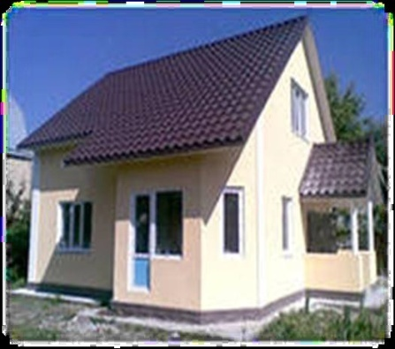
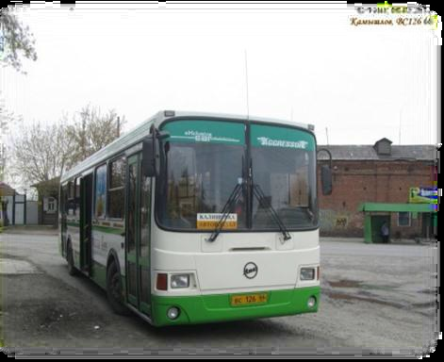
ОСНОВНЫЕ ПОКАЗАТЕЛИ ХАРАКТЕРИЗУЮЩИЕ РЕЗУЛЬТАТЫ ИСПОЛЬЗОВАНИЯ БЮДЖЕТНЫХ АССИГНОВАНИЙ В 2017 ГОДУ Численность населения – 7386 чел.
Общая площадь жилых помещений, приходящаяся в среднем на одного жителя – 35,7 кв.м.
Площадь жилых помещений введенная в действие за 2017 год – 555 кв.м.
Доля населения, получившего жилые помещения и улучшившего жилищные условия в отчетном году, в общей численности населения, состоящего на учете в качестве нуждающегося в жилых помещениях – 3,6 %
Уровень безработицы – 4,6 %
Доля населения, проживающего в населенных пунктах, не имеющих регулярного автобусного и (или) железнодорожного сообщения с административным центром муниципального района – 8,6 %

Slide 12
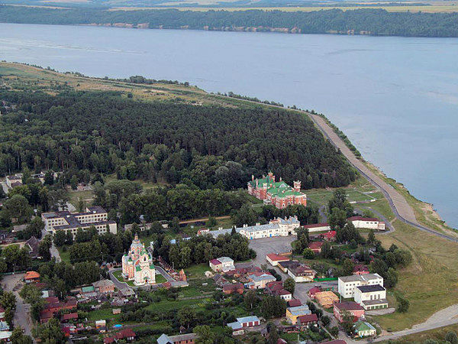
Спасибо за внимание !
Финансовый отдел муниципального образования «Юринский муниципальный район»
Наш адрес: 425370, Республика Марий Эл, п. Юрино,
ул. Красная площадь, д. 1
Телефон: (83644) 3-26-63, 3-27-01. Факс(83644) 3-26-63.
Адрес электронной почты: rfo-yur@minfin.mari.ru
Разработчиком презентации
«Бюджет для граждан» по исполнению бюджета за 2017 год является
Руководитель финансового отдела МО «Юринский муниципальный район» Красильникова Л.В.

